Slide 1
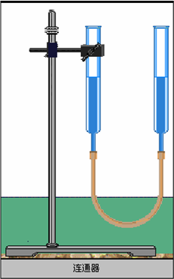
8.3 连通器

Slide 2
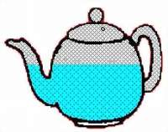
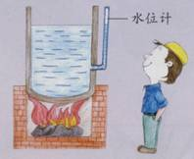
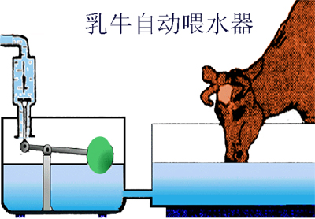
观察下面的3幅图的装置在结构上有什么相同之处 ？

Slide 3
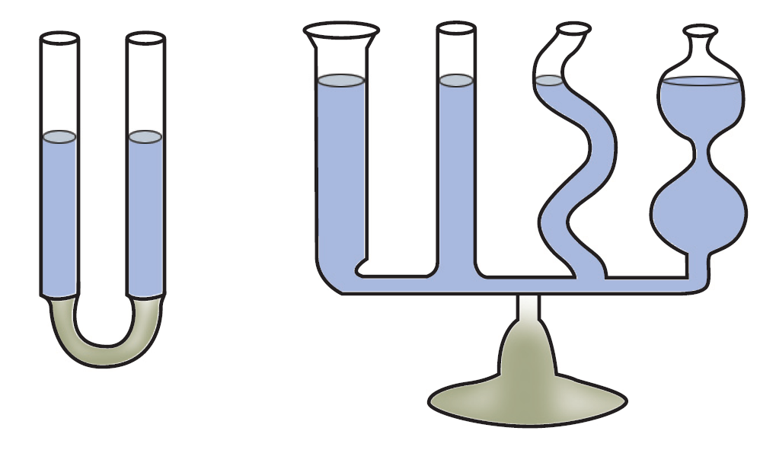
一、连通器
1.定义：上部开口，底部连通的容器叫作连通器。

Slide 4
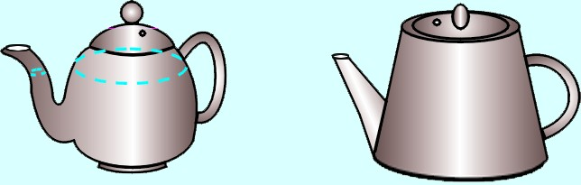
观察与思考：
1、它的结构有什么特点？
2、在壶盖上为什么要留一个小孔？
3、茶壶的壶嘴与壶身的高度有什么关系？
4、右图的茶壶在设计上有什么问题吗？

Slide 5
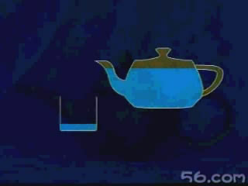
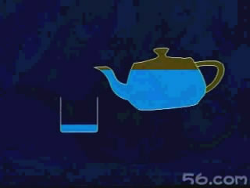
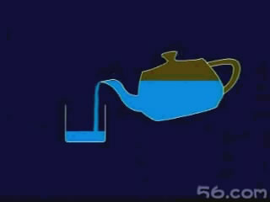
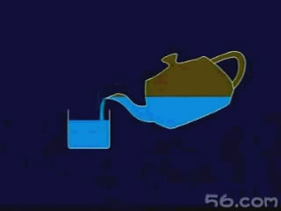
连通器特点：（茶壶）

Slide 6

发现：不论连通器形状如何,不论加入（同一种）何种液体,在液体不流动（静止）的情况下,连通器各部分液面总是相平的。
2.连通器的原理：如果连通器中只装一种液体，那么液体静止时，连通器各部分液面总是相平的。

Slide 7
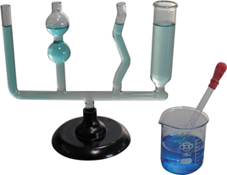
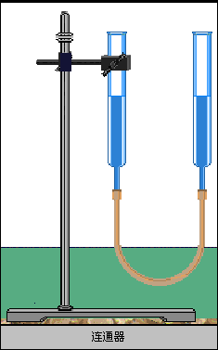
思考？
为什么连通器内静止液体的液面总是相平的呢？

Slide 8
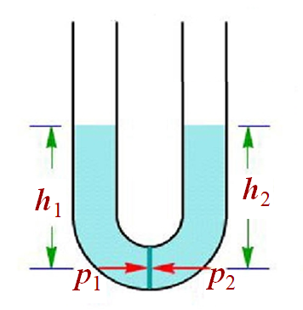




假想液片法
当液体静止时，二力平衡：

Slide 9
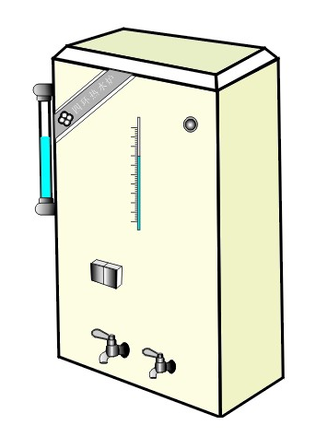
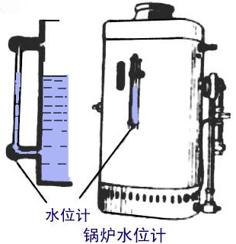
二、连通器的应用
1.电热水器的水位计
电热水器的哪部分是连通器？
电热水器的水位计和水箱构成了连通器。通过水位计上水面的高低指示水箱中剩余水的多少。
水位计

Slide 10
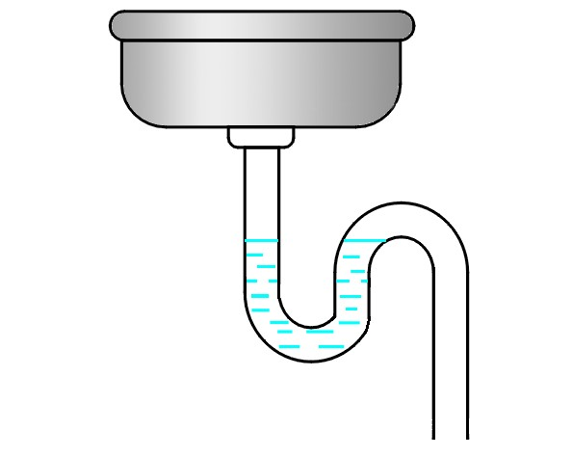
2.下水道的回水弯
下水道的哪部分是连通器？
回水弯是一个连通器。
回水弯有什么作用？
阻止下水道中的有害气体进入屋内。

Slide 11
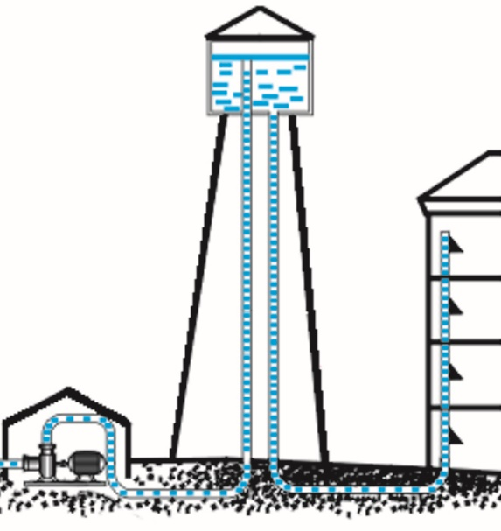
3.水塔供水系统
水塔是如何给周围建筑供水的？
在打开水龙头的时候，形成了连通器的结构，水要上升到和水塔中的水一样高，因此可以不断地流出来。
设计水塔有什么要求？
水塔要比周围的建筑高。

Slide 12
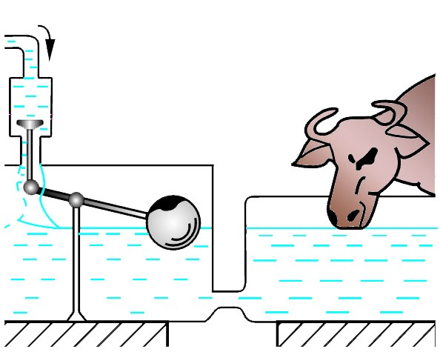
4.牲畜自动饮水器
牲畜自动饮水器是如何自动工作的？
在牲畜饮水时，水槽里面的水位逐渐下降，浮漂也随之下降。通过杠杆使活塞向上升起，使水从水管中流出，补充进水槽中。

Slide 13
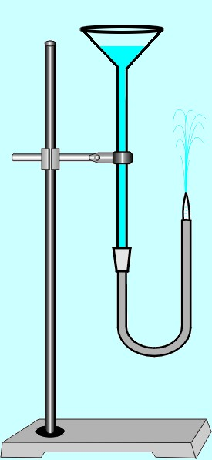
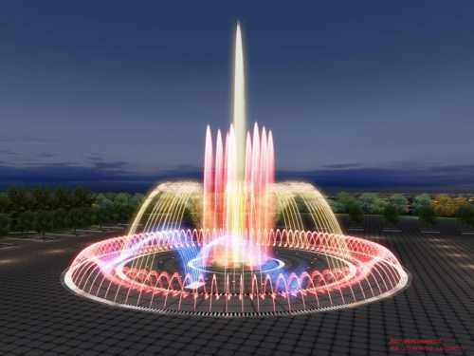
5.人造喷泉

Slide 14
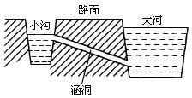
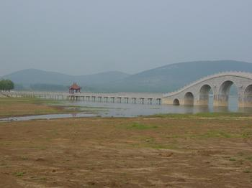
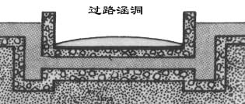
6.过路涵洞

Slide 15
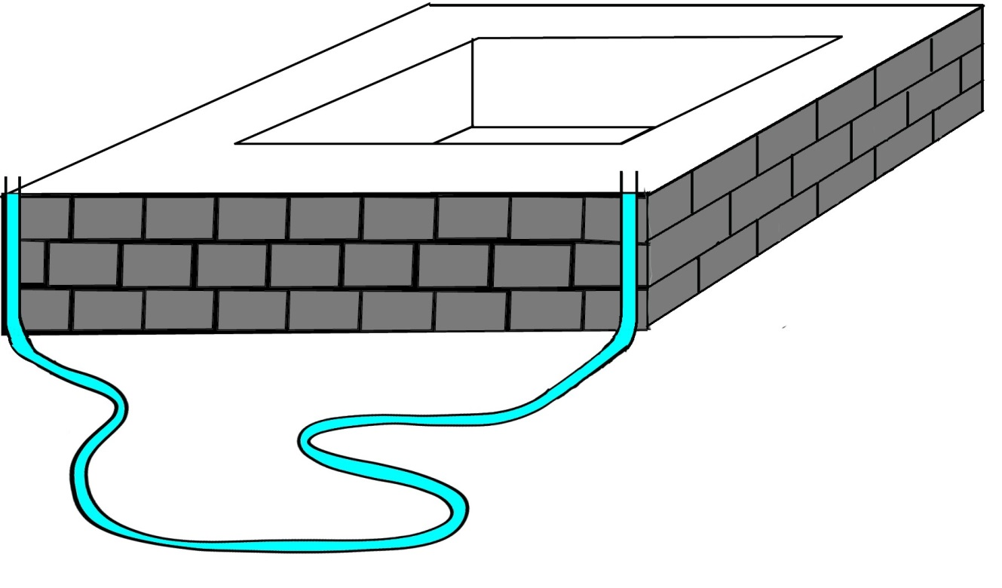
7.装修的等高线

Slide 16
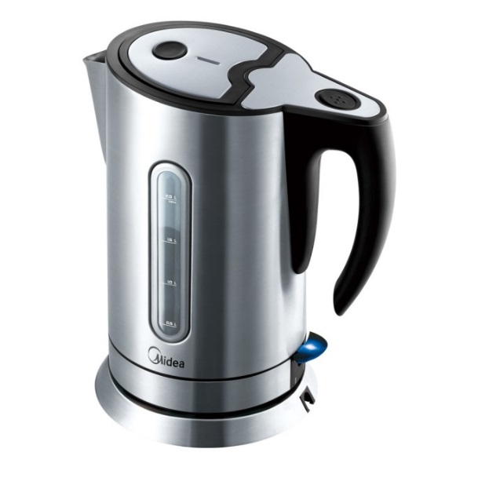
8.茶壶

Slide 17
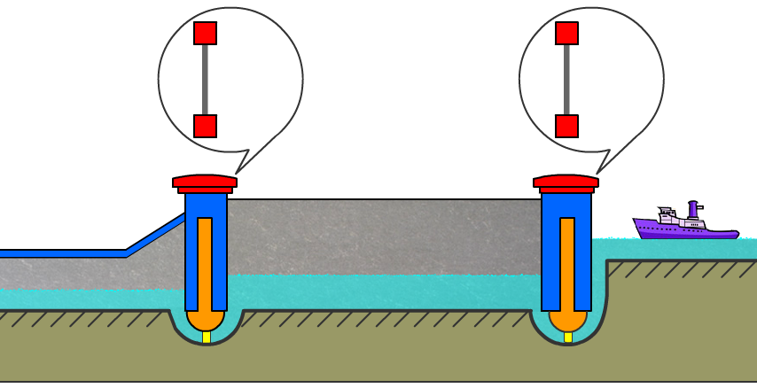
9.船闸
下游闸门
上游闸门
下游阀门
上游阀门
闸室

Slide 18

船 闸
船由上游驶往下游
船由下游驶往上游
Notes:
永中Office ,中国人自己的Office. http://www.yozosoft.com
免费下载地址：http://www.yozosoft.com/download/zmo.jsp

Slide 19


Slide 20
船闸的工作原理：
船从下游到上游时：
先打开________，使______和_______形成连通器；
闸室水位与下游水位等高时，开启___________，关闭__________，船驶入闸室内，关闭___________；
打开_________，使______和______形成连通器；
闸室水位与上游水位等高时，开启___________，关闭___________，船驶出闸室，通过船闸。
下游阀门
闸室
下游
下游闸门
下游阀门
下游闸门
上游阀门
上游
闸室
上游闸门
上游阀门

Slide 21
小结
一、连通器
上端开口、下端连通的容器
二、连通器的原理
连通器里装同种液体，当液体不流动时，连通器各部分中的液面总是相平的。
三、连通器的应用
船闸、茶壶、锅炉水位计、水塔供水系统、涵洞、回水弯、牲畜自动饮水器、人造喷泉……

Slide 22
练习：
1、下列容器中，不是连通器的是（ ）
A 、U形管 B、茶壶
C、锅炉水位计 D、帕斯卡裂桶实验
D
2、关于连通器的理解正确的（ ）
A、连通器中至少有两个开口
B、连通器中只有两个开口
C、在连通器中倒入液体后，各液面一定相平。
D、底部互相连通的容器叫连通器。
A

Slide 23
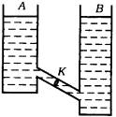
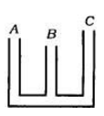
3、如图所示，A，B两容器内盛着水，水面等高，两容器间用一斜管相通，K是开关，当K打开后，则（ ）
A、水将由A流向B
B、水将由B流向A
C、水不流动
D、无法确定
C
4.向如图所示的敞口容器中加水，则水能达到的最高位置是（ ）
A．容器A的顶端
B．容器B的顶端
C．容器C的顶端
D．条件不足，无法确定
B

Slide 24
连通器
5、船闸是利用______的原理工作的。
6、U形管内装有同种液体，放在水平桌面上，静止时两液面是_______。当把U形管左边提高一些，静止时两液面是_______。
相平的
相平的

Slide 25
